Slide 1


Ver 2.0
AI Practice Platform
GrowFit
강사 매뉴얼
Instructor Manual
BCT ONE Inc.

Slide 2
GROWFIT MANUAL
PART 01
PART 02
Table of
Contents
강사 시작하기
강사 모드 개요 & 대시보드
회원가입 및 강사 승인
화면 레이아웃 안내
계정 관리
대시보드 주요 정보
PART 03
PART 04
강의 등록 및 관리
학생 관리
강의 목록 확인
학생 초대 방법
GrowFit
새 강의 등록 · 초대코드 발급
학생 상세 리포트 확인
PART 05
PART 06
사용량 통계 & 설정
학습 자료 관리
사용량 현황 확인
공유 에이전트 · 프롬프트 템플릿
AI 모델 설정 & 알림
Few-shot 예시 세트
PART 07
MCP 도구 · 에이전트 빌더
MCP 3단계 구성 및 배포
에이전트 워크플로우 설계 NEW
2

Slide 3

GrowFit / AI 실습 플랫폼 강사 매뉴얼
PART 01
강사 시작하기
01
"강사 계정 생성부터 보안 관리까지
신속하게 설정합니다."
BCT ONE Inc.
Learn · Connect · Apply
Version 2.0

Slide 4






GrowFit
Part 2. 강사 시작하기 > 회원가입 및 승인
회원가입 및 강사 승인
역할 구분
Immediate
Approval Required
훈련생 (Trainee)
강사 (Instructor)
가입 즉시 플랫폼 사용이 가능하며, 강사로부터 받은 초대 코드를 입력하여
강의에 참여합니다.
강의 개설 및 학생 관리 권한이 부여됩니다. 관리자 승인이 완료되어야 모든 기능을 사용할 수 있습니다.
승인 안내: 강사 승인은 신청 후 영업일 기준 1~2일 소요될 수 있습니다.
승인 완료 시 이메일로 안내가 발송되며, 이후 로그인하면 강사 대시보드에 접근할 수 있습니다.
강사 신청 필수 정보
항목 | 내용
이름 | 실명 입력 (본인 확인용)
이메일 | 인증 완료된 유효한 이메일 주소
전화번호 | 관리자 연락 가능한 휴대전화 번호
소속 | 기관명, 학교명 또는 회사명
4

Slide 5


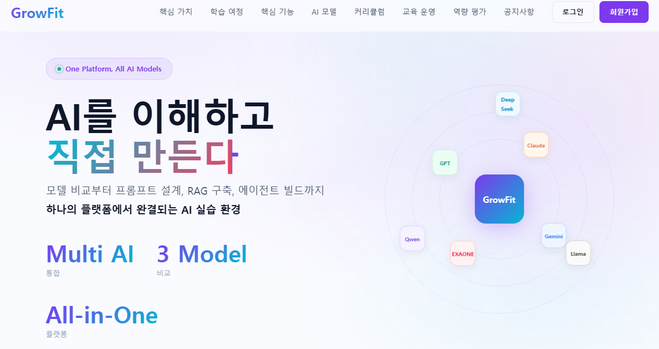
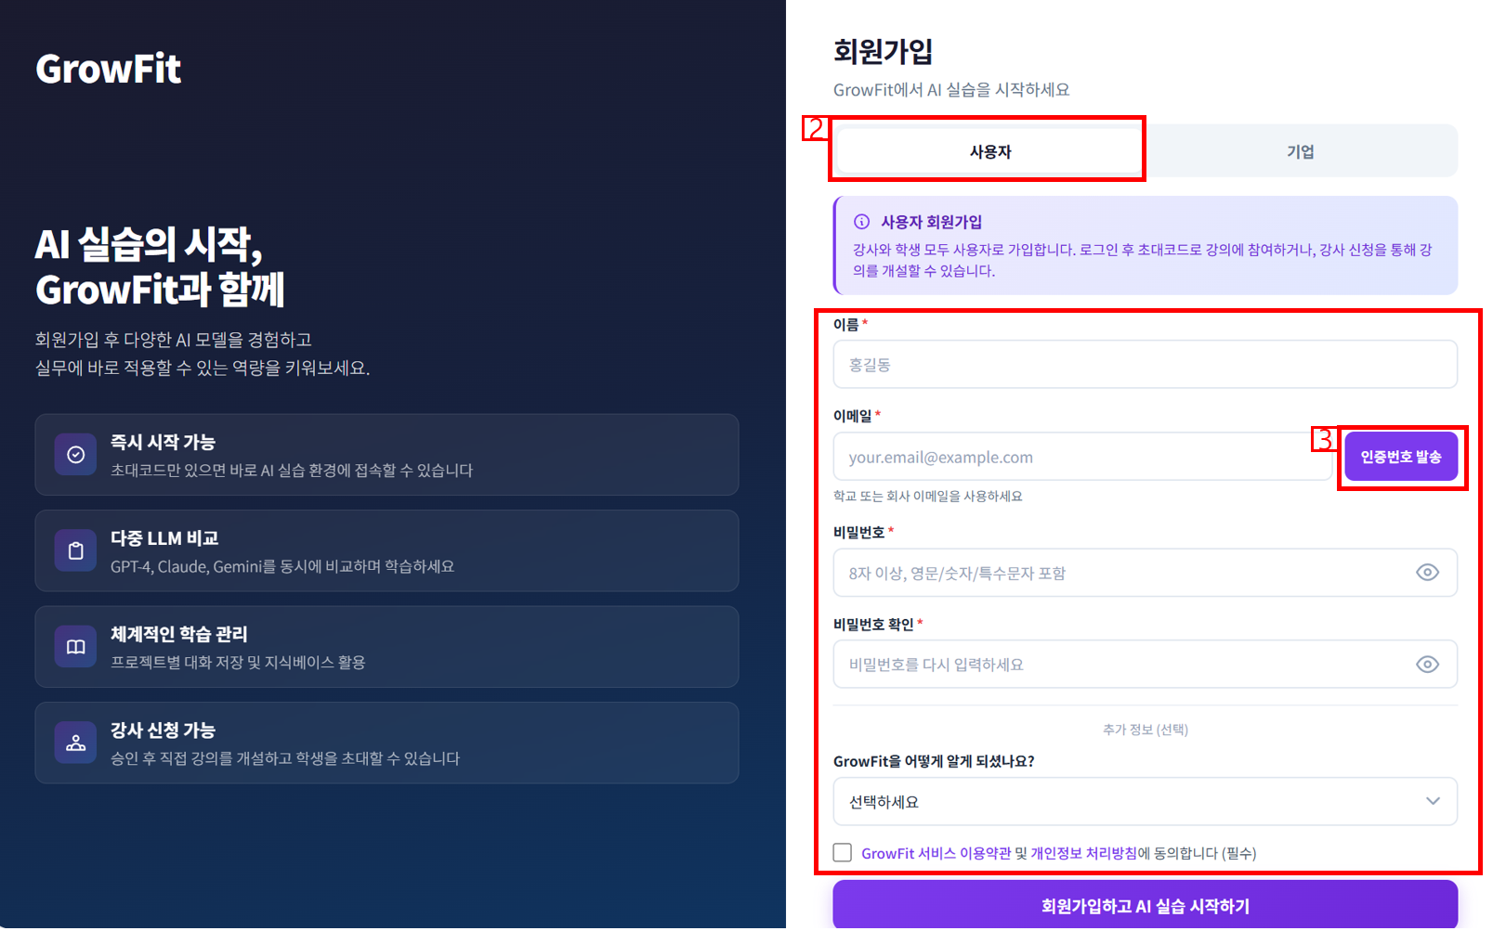
GrowFit
Part 2. 강사 시작하기 > 회원가입 및 승인 (1/2)
회원가입 및 강사 승인 절차 (1/2)
붉은색 커서는 클릭 위치를 나타냅니다.
강사 권한을 획득하기 위한 단계별 가이드입니다. (Step 1~2)
1
웹사이트 접속
2
이메일 인증
GrowFit 홈페이지(https://growfit.kr)에 접속한 후,
상단 우측의 [회원가입] 버튼을 클릭합니다.
필수 정보 입력 후 수신된 [인증 메일]을 확인하고,
링크를 클릭하여 가입을 완료합니다.
1
5

Slide 6

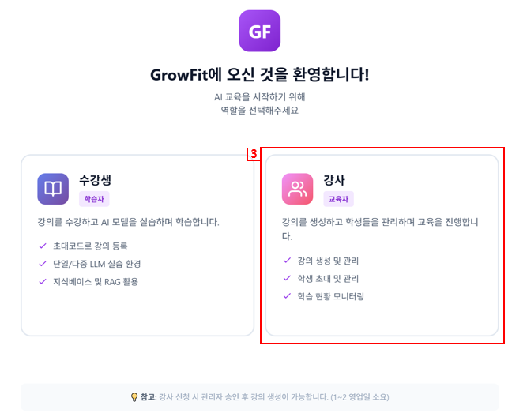
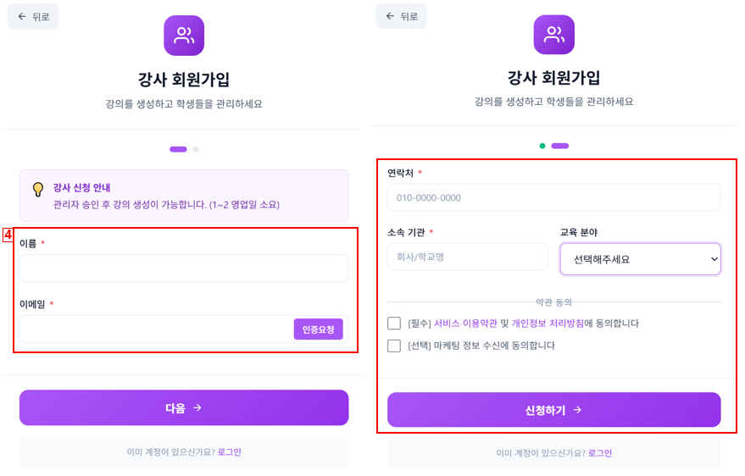


GrowFit
Part 2. 강사 시작하기 > 회원가입 및 승인 (2/2)
회원가입 및 강사 승인 절차 (2/2)
강사 권한을 획득하기 위한 단계별 가이드입니다. (Step 3~4)
붉은색 커서는 클릭 위치를 나타냅니다.
3
역할 선택
4
강사 신청
최초 로그인 시 역할 선택 화면에서 [강사(Instructor)]로
선택합니다.
강사 신청을 위해 [정보(이름, 이메일(인증), 전화번호, 소속)]를 입력합니다.
승인 대기 및 시간
강사 승인은 영업일 기준1~2일 소요될 수 있습니다.
승인 완료 시 이메일 발송됩니다.
승인 후 로그인하면 강사 대시보드에 접근할 수 있습니다.
ehdgml53@bctone.kr
6

Slide 7




GrowFit
Part 2. 강사 시작하기 > 계정 관리
계정 보안 및 로그아웃
비밀번호 관리 방법과 안전한 로그아웃 절차를 안내합니다.
비밀번호 변경
비밀번호 찾기
로그아웃
1
화면 좌측 사이드바 하단의 프로필 영역에서 강사 설정으로 이동합니다.
1
로그인 화면 하단의 비밀번호 찾기링크를 클릭합니다.
1
화면 좌측 사이드바 하단의
사용자 프로필영역을 확인합니다.
2
'보안 설정' 탭에서현재 비밀번호를 입력하여 본인 확인을 진행
합니다.
2
가입 시 등록한이메일 주소를
입력하고 전송 버튼을 누릅니다.
2
이름/아바타 옆에 있는아이콘을 클릭합니다.
3
새 비밀번호를 입력하고 변경 버튼을 클릭하여 완료합니다.
3
이메일로 발송된 재설정 코드를 통해 새 비밀번호를 설정합니다.
3
안전하게 로그아웃되며 로그인 화면으로 이동합니다.
보안을 위해 공용 PC 사용 시 반드시 로그아웃을 진행해주세요.
7

Slide 8
GrowFit / AI 실습 플랫폼 강사 매뉴얼
PART 02
강사 모드 개요
"강사 전용 화면 구성과 핵심 기능을
빠르게 이해합니다."
02
BCT ONE Inc.
Learn · Connect · Apply
Version 2.0

Slide 9






GrowFit
Part 2. 강사 모드 개요 > 학습 영역
강사 모드 주요 역할
강의 개설 및 운영
학생 초대 및 관리
학습 자료 제공
강의 기간 설정, 참여 학생 수 제한, 수업에 사용할 AI 모델(GPT-4o, Claude 3.5 등)을 직접 선택하고 관리합니다.
초대 코드 및 링크를 발급하여 학생을 등록하고, 개별 학생의 학습 진도와 이력을 실시간으로 조회합니다.
수업에 필요한 맞춤형 에이전트, 프롬프트 템플릿,
Few-shot 예시 세트를 구성하여 학생들에게 공유합니다.
MCP 구성 및 배포
에이전트 설계
사용량 모니터링
외부 도구(검색, 계산기 등) 조합을 생성하고 학생 실습 환경에 배포합니다.
노드 기반 워크플로우를 직접 설계하고 커스텀 에이전트를 클래스에 배포합니다.
AI 모델별 토큰 사용량과 학생별 활동 리포트를 시각화된 차트로 확인합니다.
9

Slide 10
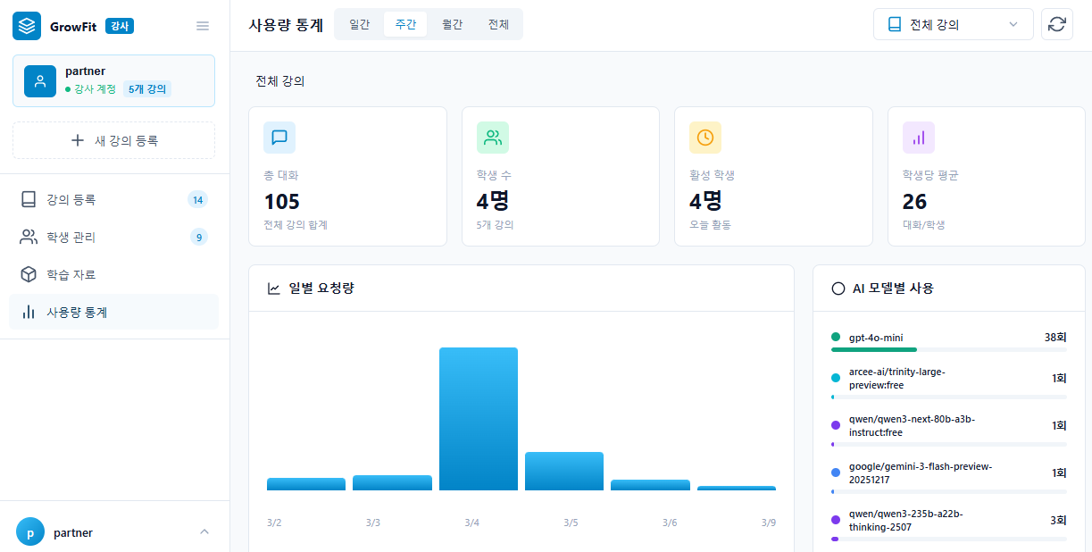


GrowFit
Part 2. 강사 모드 개요 > 화면 구성 & 메뉴 안내
화면 구성 한눈에 보기
GrowFit 플랫폼은 세 가지 영역으로 구성되어 있습니다.
③
①
사이드바 (좌측)
②
• 강의 운영, 교육 콘텐츠 관리, 시스템 설정 등
주요 메뉴로 이동하는 네비게이션 영역입니다.
①
②
메인 영역 (중앙)
• 선택한 메뉴의 상세 기능이 실행되는
주요 작업 공간입니다.
• 각종 통계 및 설정 화면이 표시됩니다
③
상단 메뉴
• 각 메뉴 해당 버튼
• 해당 메뉴의 카테고리 표시됩니다.
활용 Tip: 프로필 버튼 안 학생 화면 보기 버튼을 클릭하면 학생 관점에서
플랫폼이 어떻게 보이는지 미리 확인할 수 있습니다.
10

Slide 11
GrowFit / AI 실습 플랫폼 강사매뉴얼
PART 03
강의 등록 및 관리
03
"강의를 등록·관리하고
초대 코드를 발급합니다."
BCT ONE Inc.
Learn · Connect · Apply
Version 2.0

Slide 12



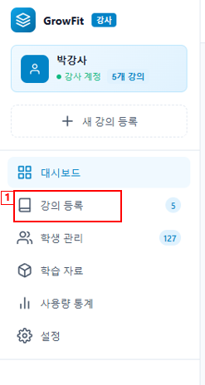
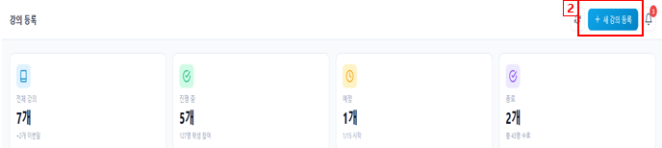

GrowFit
Part 2. 강사 시작하기 > 강의 개설 및 관리
강의 개설 프로세스 (1/2)
강사 대시보드에서 새로운 강의를 생성하는 과정입니다.
붉은색 커서는 클릭 위치를 나타냅니다.
1
메뉴 진입
2
새 강의 등록 버튼 클릭
사이드바에서 [강의 등록] 메뉴를 클릭하여 강의 목록 페이지로 이동합니다.
강의목록 화면 우측 상단의 [새 강의 등록] 버튼을 클릭합니다.
강의 생성 후에는초대 코드가 자동으로 발급되며, 이를 통해 훈련생들을 초대할 수 있습니다. 생성된 강의는 ＇강의 관리＇ 메뉴에서
언제든지 수정할 수 있습니다.
12

Slide 13


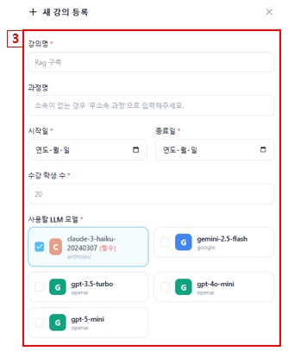
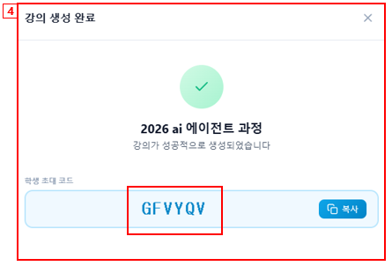
GrowFit
Part 2. 강사 시작하기 > 강의 개설 및 관리
강의 개설 프로세스 (2/2)
강사 대시보드에서 새로운 강의를 생성하는 과정입니다.
붉은색 커서는 클릭 위치를 나타냅니다.
3
기본 정보 설정
4
강의 생성 완료 & 초대 코드 확인
팝업창에서 강의명, 기간, 학생 수, AI 모델 등 [필수 정보]를 입력합니다.
* 과정 명 입력은 강사가 소속이 없는 경우 ‘무소속 과정’으로 입력하시면 됩니다.
[강의 생성] 버튼 클릭 후, 강의 [초대코드 발급] 확인
강의 생성 후에는 초대 코드가 자동으로 발급되며, 초대 코드로 해당 강의 훈련생들을 초대할 수 있습니다.
생성된 강의는 '강의 관리' 메뉴에서 언제든지 수정할 수 있습니다.
13

Slide 14



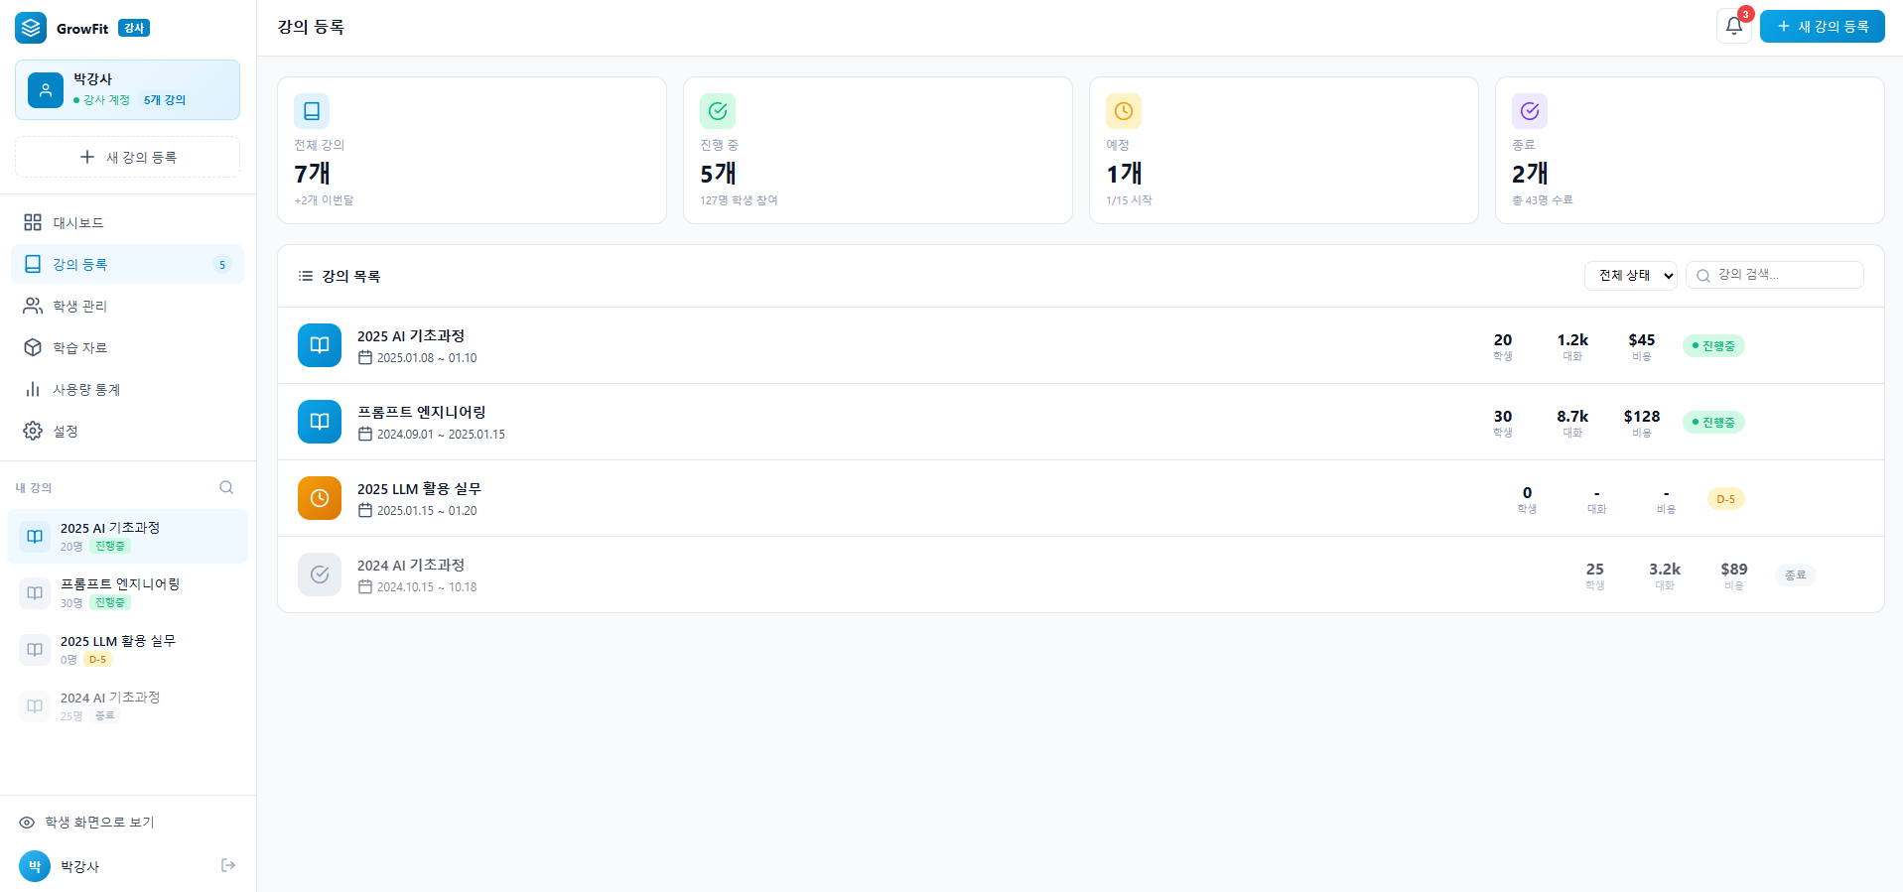



GrowFit
Part 2. 강사 시작하기 > 강의 관리 기능
강의 관리 기능
대시보드 화면 구성
관리 액션
③ 상단 메뉴 (Profile/Set)
강의 수정
강의 설정 메뉴 > 정보 수정 후 저장
강의 삭제
① 사이드바 (Nav)
데이터 영구 삭제 (주의 필요)
② 메인 영역 (Workspace)
상태 관리
진행 중
종료
훈련생 참여 가능
모든 기능 활성화
학습 기록은 열람 가능
새 활동 불가
14
기능 활성화
기록 열람만 가능

Slide 15
GrowFit / AI 실습 플랫폼 강사 매뉴얼
PART 04
학생 관리
"학생을 초대하고,
현황과 상세 리포트를 관리합니다."
04
BCT ONE Inc.
Learn · Connect · Apply
Version 2.0

Slide 16
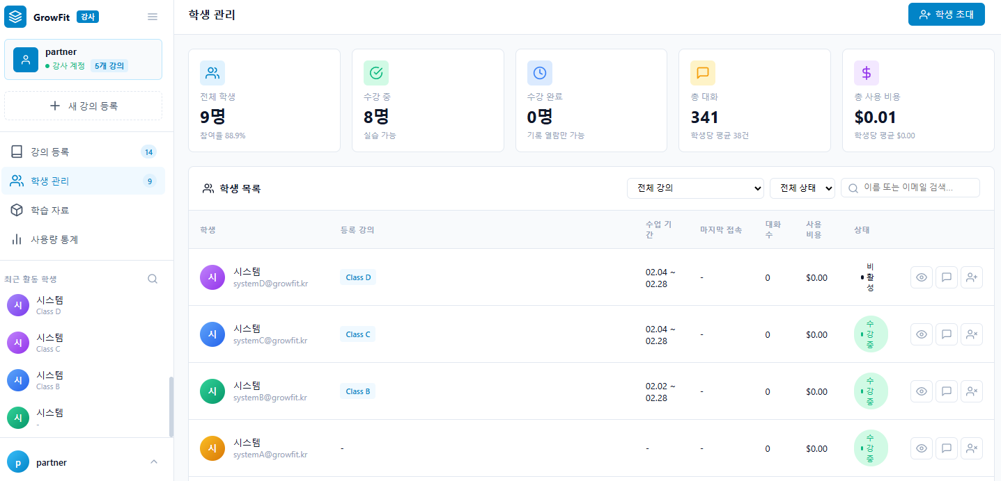
GrowFit
Part 2. 강사 시작하기 > 강의 관리 기능
학생 관리 – 전체 현황
16

Slide 17
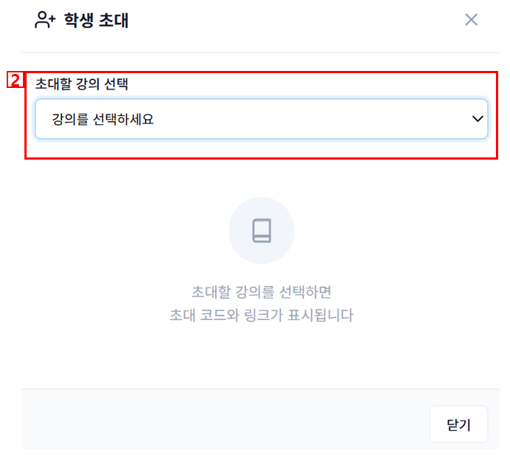
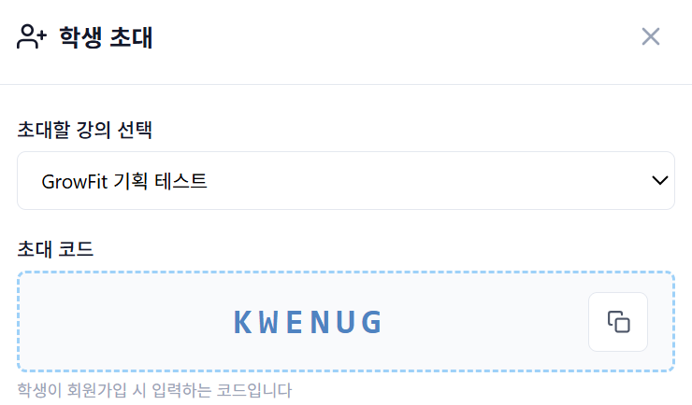
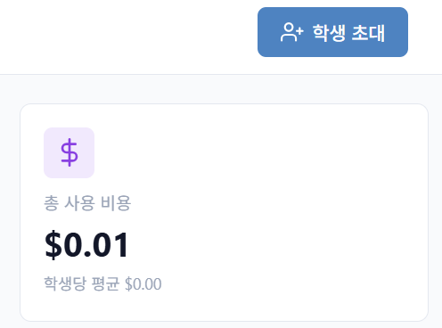
GrowFit
Part 3. 학생 관리 > 학생 초대하기
학생 초대하기
수강생에게 초대코드를 전달하는 방법입니다.
붉은색 커서는 클릭 위치를 나타냅니다.
[학생 초대]버튼 클릭
2
초대 코드 공유
1
2
3
2
강의 선택
사이드바 메뉴에서 [학생 관리] 페이지로 이동합니다.
화면 우측 상단에 위치한 [학생 초대] 버튼을 클릭합니다.
초대 팝업창이 나타나면 초대할 강의를 선택합니다.
선택한 강의의 초대 코드가 하단에 표시됩니다.
초대코드를 수강하는 학생들에게 [공유]합니다.
1
3
17

Slide 18
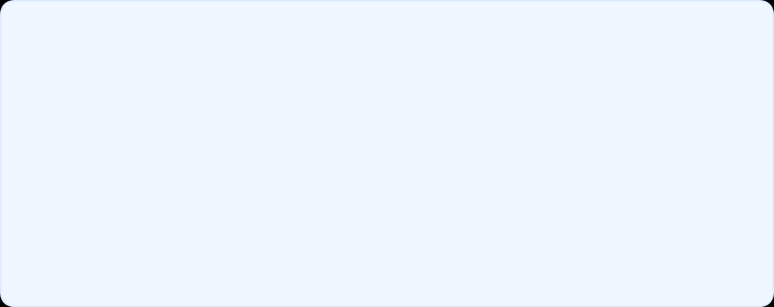








GrowFit
Part 2. 강사 시작하기 > 학생 관리 기능
학생 상세 리포트 – 화면 구성 안내
학생 목록에서 이름을 클릭하면 해당 학생의 상세 활동 데이터를 확인할 수 있습니다. 각 항목의 의미는 아래를 참고하세요.
수강 정보
활동 지표
강의명
총 로그인
학생이 등록된 강의 이름입니다.
플랫폼에 접속한 총 횟수. 학습 참여 의지를 파악합니다.
수강 기간
활동 일수
강의의 시작일과 종료일입니다.
실제 학습 활동이 발생한 날수. 실질적 학습 여부를 보여줍니다.
[수강 중] 배지
마지막 접속일
현재 수강 중인 강의에 표시됩니다. 종료 시 사라집니다.
가장 최근 접속일. 장기 미접속 학생 파악에 활용합니다.
AI 실습 현황
학습 활동 요약
프롬프트 수
프로젝트 생성
저장하거나 사용한 프롬프트 템플릿 수입니다.
에이전트·지식베이스 등을 묶어 관리하는 학습 단위를 만든 횟수입니다.
총 대화 수
지식베이스 활용
AI 모델과 나눈 전체 메시지 횟수. 적극적인 AI 활용도를 보여줍니다.
문서를 업로드하고 RAG 검색 실습을 진행한 횟수입니다.
사용 비용 / 평균 토큰
MCP 도구 사용
누적 API 비용과 대화 1건당 평균 토큰 수. 크레딧 소진 모니터링에 활용합니다.
에이전트 실행 중 외부 도구(웹 검색, 계산기 등)를 호출한 횟수입니다.
18

Slide 19
GrowFit / AI 실습 플랫폼 강사 매뉴얼
PART 05
사용량 통계 & 설정
05
"사용 현황을 분석하고,
모델·알림·보안을 설정합니다."
BCT ONE Inc.
Learn · Connect · Apply
Version 2.0

Slide 20
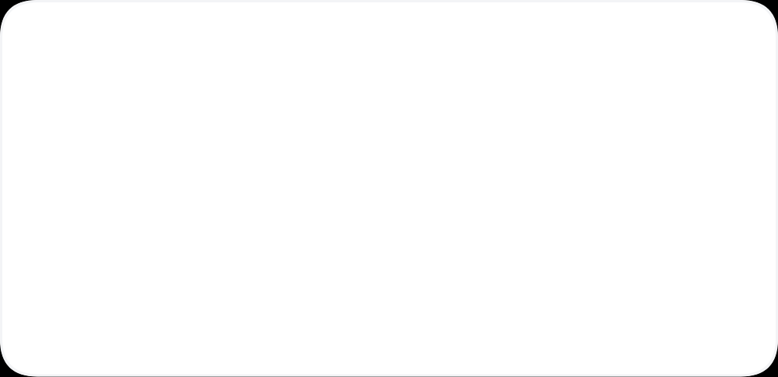

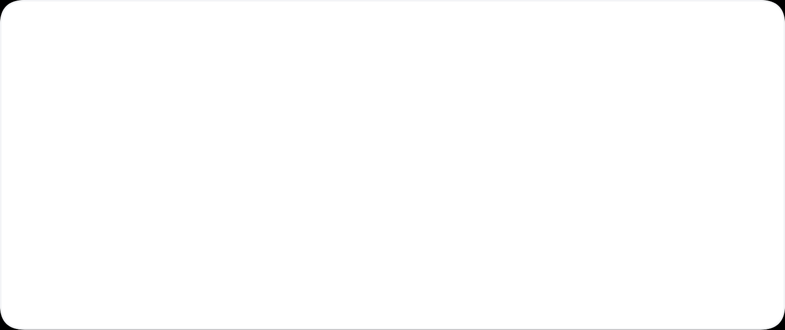






GrowFit
Part 5. 사용량 통계 & 설정 > 사용량 통계
사용량 통계 – 페이지 구성 안내
관리자 대시보드에서 제공하는 주요 통계 지표와 필터 기능을 확인하세요.
1
기간 필터 탭
2
강의 필터
3
요약 카드
일간 / 주간 / 월간 / 전체 중 선택.
선택한 기간의 데이터만 집계되어 표시됩니다.
오른쪽 상단 드롭다운 메뉴를 통해 특정 강의 데이터만 필터링하여 조회할 수 있습니다.
핵심 지표
총 대화 · 학생 수 · 활성 학생 · 학생당 평균 사용량을 한눈에 확인합니다.
4
일별 막대 차트
5
AI 모델별 사용현황
날짜별 AI 대화 건수 추이를 막대 그래프로 시각화하여 보여줍니다. 드래그하여 확대할 수 있습니다.
각 모델의 이름 · 사용 횟수 · 비중을 막대와 함께 상세하게 표시합니다.
GPT-4
45%
Claude 3.5
30%
20

Slide 21

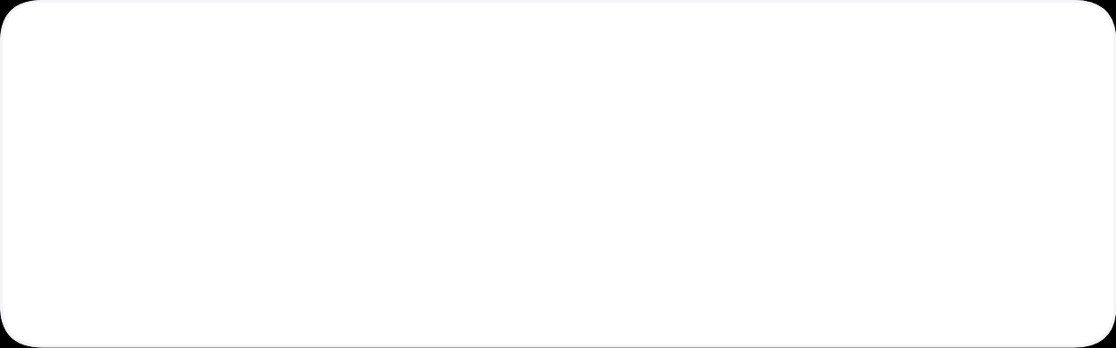




GrowFit
Part 5. 사용량 통계 & 설정 > 사용량 통계
기능별 사용 현황
강의별 사용량
다양한 학습 도구의 활용도를 분석합니다.
테이블 컬럼별 데이터 정의를 확인하세요.
Table Column Guide
비교 모드
여러 AI 모델을 동시에 비교하며 실습한 학생 수와
실습 횟수를 집계합니다.
강의명
등록된 강의 이름.
클릭하면 해당 강의에 소속된 학생별 상세 사용량 화면이 펼쳐집니다.
학생 수
해당 강의에 정식으로 등록된 총 학생 수입니다.)
지식베이스 활용
RAG(검색 증강 생성) 기능으로 문서를 업로드한 후 해당 내용을 기반으로 질문한 건수입니다.
강의 기간 내 발생한 모든 학생의 AI 대화 건수 합계입니다.
총 대화
학생당 평균
활동량 지표로 활용됩니다. 총 대화 ÷ 학생 수로
자동 계산된 수치입니다.
프롬프트 (템플릿)
학생들이 자주 사용하는 프롬프트를 템플릿으로
저장하고 재사용한 횟수입니다.
상태
진행 중
종료
강의의 현재 진행 상태가 표시됩니다.
21

Slide 22
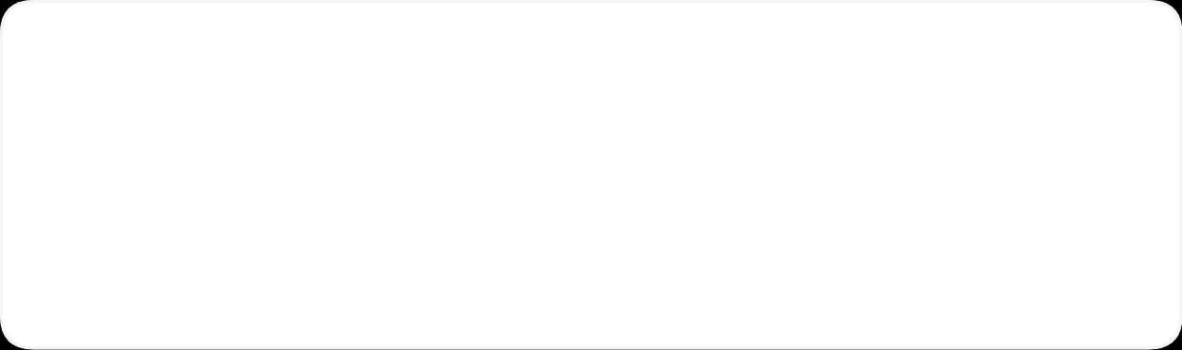



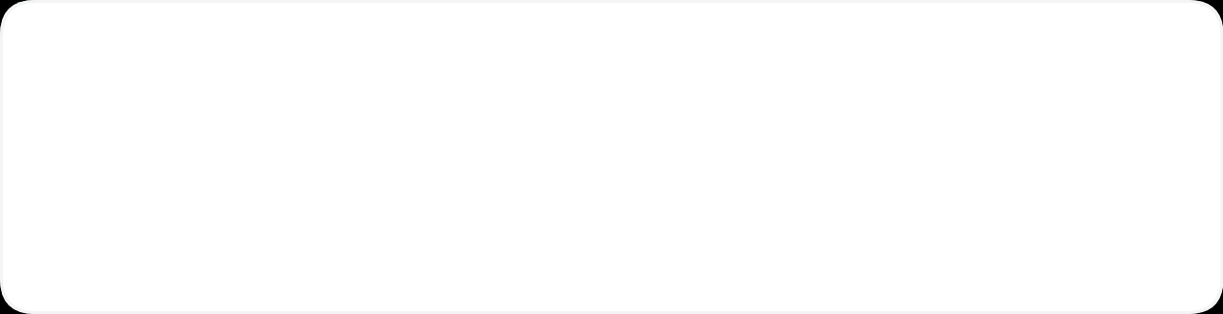



GrowFit
Part 5. 사용량 통계 & 설정 > 사용량 통계
학생별 사용량
클래스별 학생들의 AI 학습 도구 활용도를 순위 기반으로 한눈에 파악하고 상세 분석합니다.
참여도 기반 순위 나열
선택한 클래스 내 학생들을 총 대화 건수가 많은 순서대로(1등부터) 자동 정렬하여 표시합니다. 참여도가 높은 우수 학생을 직관적으로 파악할 수 있습니다.
순위
학생명
총 대화
마지막 활동
상세보기
1
K
김다나
74
2026. 3. 5.
보기
dh.kim@univ.ac.kr
2
P
박지훈
17
2026. 3. 3.
보기
주요 데이터 컬럼
p.jh@growfit.kr
순위 (메달/숫자)
학생명 (아바타)
총 대화 (정렬 기준)
최근 활동 일시
3
L
이서진
12
2026. 3. 1.
보기
sj.lee@univ.ac.kr
상세보기 및 리포트
4
P
박민수
8
2026. 2. 28.
보기
ms.park@univ.ac.kr
우측 끝의 상세보기 버튼을 클릭하면 개별 학생의 학습 이력을 조회할 수 있습니다.
5
C
최유리
5
2026. 2. 25.
보기
학생 상세 리포트 화면은 18페이지를
참고하세요.
yr.choi@univ.ac.kr
22

Slide 23
GrowFit / AI 실습 플랫폼 강사매뉴얼
PART 06
학습 자료 &
교육 콘텐츠
06
"프롬프트 · Few-shot · MCP · 에이전트 빌더를 활용해
수업 자료를 구축합니다."
BCT ONE Inc.
Learn · Connect · Apply
Version 2.0

Slide 24



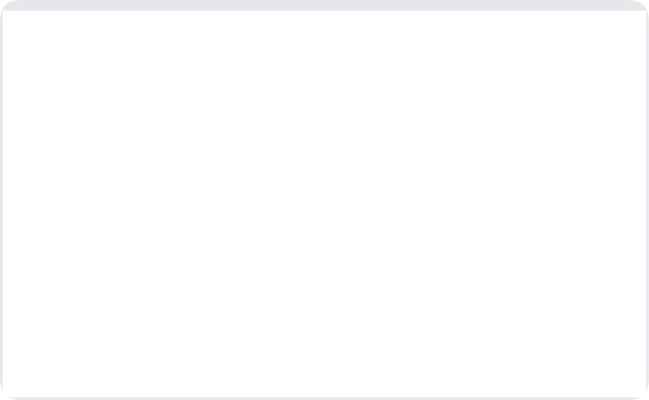




GrowFit
Part 6. 학습 자료 & 교육 콘텐츠 >프롬프트 공유
학습 자료 프롬프트 템플릿 공유
새 템플릿 만들기
프롬프트 템플릿 3
Few-shot 예시 13
3
13
과제나 실습에 필요한 공통 프롬프트를 템플릿으로 제작하고,
특정 강의 수강생들에게 손쉽게 배포하세요.
템플릿 이름
*
예: 코딩 튜터, 마케팅 전문가
1
목록 탭 전환
간단한 설명
프롬프트 템플릿과 Few-shot 예시 목록을 탭으로 전환하여 관리할 수 있습니다.
프롬프트가 어떤 일을 하는지 간단히 설명하세요
프롬프트 템플릿
2
템플릿 작성 및 설정
*
이름, 설명, 그리고 변수([변수명])를 포함한 프롬프트 본문을 작성합니다.
당신은 노련한 프로젝트 매니저입니다.
사용자가 입력한 요구사항을 바탕으로
[프로젝트_개요]를 작성해주세요.
...
3
공유 대상 강의 선택
체크박스로 강의를 선택하면, 해당 강의의 학생들에게 템플릿이 즉시 노출됩니다.
변수는 [변수명] 형태로
4
카드 관리 액션
예: 당신은 [역할]입니다.
작성된 템플릿은 카드로 관리되며 복제, 수정, 삭제 기능을 제공합니다.
공유할 강의
이미지 생성 모델 테스트
정원: 20명
취소
저장
다중모델 테스트 강의 입니다
24

Slide 25





GrowFit
Part 6. 학습 자료 & 교육 콘텐츠 >프롬프트 공유
학습 자료- Few-shot 예시 공유
새 Few-shot 예시 만들기
프롬프트 템플릿 3
Few-shot 예시 13
모델의 답변 일관성과 성능을 높이기 위해,
입력과 출력의 예시(Few-shot)을 작성하여 제공하세요.
3
13
+ 새로 만들기
예시 세트 이름
*
예: 감정 분석 예시
1
Few-shot 예시 세트 관리
입출력 예시
*
여러 개의 입출력 예시를 하나의 세트로 묶어 관리할 수 있습니다.
예시 1
2
작성 모달 및 구조
입력 (Input)
'+새로 만들기'를 통해 예시 세트 이름과 입출력 쌍을 작성합니다.
예시 입력을 작성하세요...
3
입력/출력 예시 작성
사용자 질문(입력)과 AI의 이상적인 답변(출력)을 쌍으로 등록합니다.
출력 (Output)
기대되는 AI의 답변을 작성하세요...
4
공유 대상 강의 선택
체크박스로 강의를 선택하면 해당 수강생에게 데모 학습용으로 배포됩니다.
예시 추가
5
활용 목적
공유할 강의
모델 성능 향상 및 답변 스타일의 일관성을 유지하는 데 효과적입니다.
이미지 생성 모델 테스트
정원: 20명
취소
저장
25

Slide 26











GrowFit
Part 6. 학습 자료 & 교육 콘텐츠 >MCP 도구
GrowFit에서 제공하는 16가지 플랫폼 도구
금융/데이터
금융/데이터
웹/정보
웹/정보
웹/정보
DART 전자공시(재무)
DART 전자공시(공시)
웹 검색
위키피디아 검색
웹 크롤링
기업의 재무제표 및 주요 재무 정보를 자동 조회
기업 공시 문서 목록을 검색하고 최신 공시 확인
검색 엔진을 통한 실시간 웹 정보 탐색 및 수집
위키피디아에서 개념, 인물, 사건 등 정보 검색
웹 페이지의 콘텐츠를 자동으로 수집하고 분석
유틸리티
유틸리티
유틸리티
파일 처리
언어/학습
환율 조회
날씨 조회
계산기
파일 읽기
맞춤법 검사
실시간 기준 환율 정보 조회 및 화폐 변환 계산
특정 지역의 현재 날씨 및 주간 예보를 조회
복잡한 수식 및 공학용 정밀 연산을 처리
업로드된 문서의 텍스트를 추출하고 분석 처리
한국어 맞춤법 및 띄어쓰기 자동 검사와 교정
26

Slide 27






GrowFit
Part 6. 학습 자료 & 교육 콘텐츠 >MCP 도구
GrowFit에서 제공하는 16가지 플랫폼 도구 (계속)
유틸리티
유틸리티
언어/학습
언어/학습
언어/학습
QR 코드 생성
날짜/시간 조회
단어장
퀴즈 생성
문법 교정
텍스트, URL 등을 QR 코드
이미지로 빠르게 변환
전 세계 도시의 현재 날짜와
시각을 실시간 확인
학습 중 중요한 단어를 저장하고 복습하는 단어장
학습 내용 기반의 퀴즈를
자동으로 생성 제공
한국어 문법 오류를 자동 탐지하고 교정을 제안
시각화
차트 시각화
데이터를 차트로 시각화하여 분석 및
인사이트 도출
27

Slide 28






GrowFit
Part 6. 학습 자료 & 교육 콘텐츠 >MCP 기본 템플릿
목적별로 선택하는 7가지 MCP 템플릿
학습 도우미
리서치
코딩 연습
글쓰기
수업 내용을 이해하고 학습을 보조하는 도구 세트입니다. 웹 검색, 계산기, 날짜/시간 조회를 활용합니다.
정보 수집과 분석을 위한 도구 세트입니다. 웹 검색, 웹 크롤링, 파일 읽기를 활용합니다.
프로그래밍 학습을 돕는 도구 세트입니다. 계산기, 웹 검색, 날짜/시간 조회를 활용합니다.
작문과 에세이 작성을 돕는 도구 세트입니다. 웹 검색과 파일 읽기를 활용합니다.
권장 도구
권장 도구
권장 도구
권장 도구
웹 검색
날짜/시간
웹 검색
웹 크롤링
파일 읽기
계산기
웹 검색
날짜/시간
웹 검색
파일 읽기
수학/과학
외국어 학습
자유 구성
수학 계산과 과학 탐구를 위한 도구 세트입니다. 계산기와 웹 검색을 활용합니다.
언어 학습과 번역을 돕는 도구 세트입니다. 웹 검색과 웹 크롤링을 활용합니다.
정해진 틀 없이 내 목적에 맞는 도구들을 자유롭게 선택하여 나만의 MCP를 구성합니다.
권장 도구
권장 도구
권장 도구
계산기
웹 검색
웹 검색
웹 크롤링
모든 도구 선택 가능
28

Slide 29




GrowFit
Part 6. 학습 자료 & 교육 콘텐츠 >MCP 프로세스
MCP 실행 4단계 프로세스
사용자 질문이 AI를 거쳐 도구를 활용하고 최종 답변으로 완성되는 전 과정을 단계별로 확인할 수 있습니다.
STEP 01
STEP 02
STEP 03
STEP 04
prompt_sent
tool_decision
tool_execution
response_generated
프롬프트 전송
도구 선택 판단
도구 실행
응답 생성
사용자 메시지와 연결된 도구 목록이 AI에게 함께 전달됩니다. AI는 어떤 도구들이 사용 가능한지 인식합니다.
AI가 요청을 분석하여 필요한 도구를 스스로 결정합니다. 사람이 고르는 것이 아닌 AI의 자율적 판단이 이루어집니다.
선택된 도구가 외부 서버에서 실제로 동작합니다. AI 혼자 불가능한 실시간 정보 조회, QR 생성 등이 수행됩니다.
도구 실행 결과를 AI가 받아 자연어 답변으로 가공합니다. 맥락에 맞게 해석된 최종 응답이 완성됩니다.
➜
➜
➜
완료 ✓
완료 ✓
완료 ✓
완료 ✓
29

Slide 30
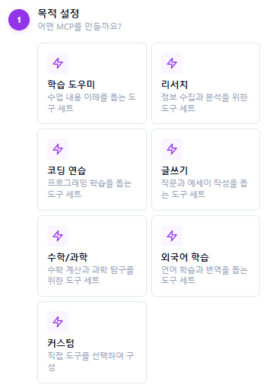
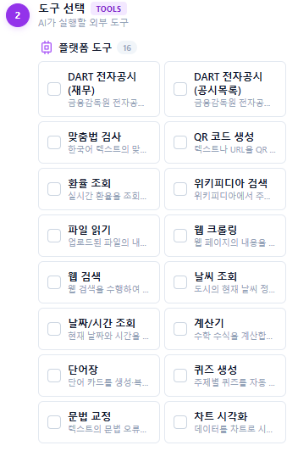
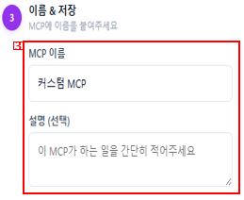
GrowFit
Part 6. 학습 자료 & 교육 콘텐츠 >MCP 만들기 & 공유
MCP 만들기 4단계(외부 도구)
붉은색 커서는 클릭 위치를 나타냅니다.
1
목적 설정
3
2
2
2
이름 & 저장
2
도구 선택
어떤 작업에 사용할지 명확한 [목적] 선택합니다.
[플랫폼 도구]를 선택합니다.
MCP [이름], MCP [설명] 작성
1
2
30

Slide 31
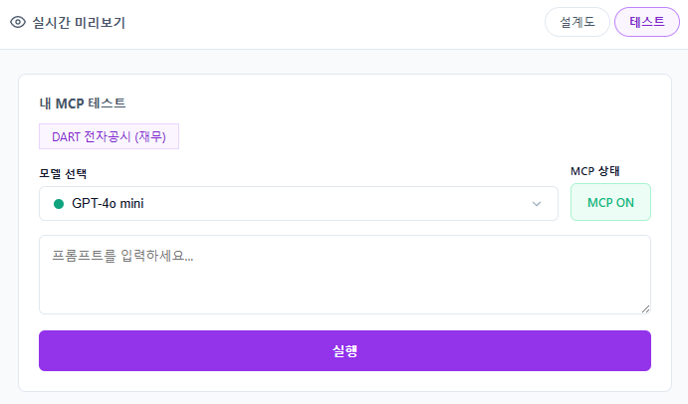
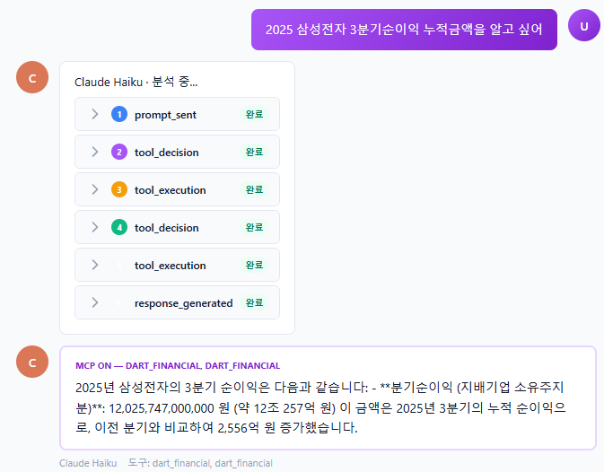

GrowFit
Part 6. 학습 자료 & 교육 콘텐츠 >MCP 만들기 & 공유
MCP 만들기 4단계 (외부 도구)
붉은색 커서는 클릭 위치를 나타냅니다.
5
4
2
결과 확인
2
조합 테스트
저장한 MCP를 실시간으로 테스트를 하기위해 [모델 선택]과 [프롬프트 작성] 후 실행 버튼을 클릭합니다.
저장한 MCP를 실시간으로 테스트를 하기위해 [모델 선택]과 [프롬프트 작성] 후 실행 버튼을 클릭합니다.
4
검증 TIP
결과를 확인해보고 MCP 상태를 OFF로 변경 후 MCP가 잘 작동되는지 확인이 가능합니다.
MCP모드와 LLM모드로 비교 확인이 가능합니다.
31

Slide 32
GrowFit
Part 6. 학습 자료 & 교육 콘텐츠 >MCP 만들기 & 공유
만든 MCP 템플릿 클래스 공유 방법
붉은색 커서는 클릭 위치를 나타냅니다.
1
목적 설정
3
2
2
2
이름 & 저장
2
도구 선택
어떤 작업에 사용할지 명확한 [목적] 선택합니다.
[플랫폼 도구]를 선택합니다.
MCP [이름], MCP [설명] 작성
1
2
32

Slide 33









GrowFit
Part 6. 학습 자료 & 교육 콘텐츠 > 에이전트 빌더
에이전트 빌더 활용 4단계
1
2
3
4
개념 이해
설계
테스트
배포·공유
워크플로우의 구조와
작동 원리 이해
필요한 노드를 추가하고
논리적으로 연결
워크플로우 실행 및
오류 수정(디버깅)
완성된 에이전트를
해당 클래스에 게시하고 활용
33

Slide 34






GrowFit
Part 6. 학습 자료 & 교육 콘텐츠 > 에이전트 빌더
기본 워크플로우 노드 6종
시작 노드 (Start)
종료 노드 (End)
프롬프트 노드 (Prompt)
기능
기능
기능
워크플로우의 시작점입니다.
사용자의 초기 입력 메시지를 받아 다음 단계로 전달합니다. 필수 노드입니다.
워크플로우의 실행을 마치고 최종 결과를 사용자에게 출력합니다.
모든 흐름은 이 노드에서 끝납니다.
LLM에게 구체적인 지시를 내립니다.
역할(Persona)을 부여하거나 특정 작업을 수행하도록 텍스트를 생성합니다.
스킬 노드 (Skill)
지식베이스 노드 (Knowledge)
MCP 도구 노드 (MCP)
기능
기능
기능
특정한 기능을 수행하는 도구입니다.
퀴즈 생성, 문법 교정, 학습 플래너 등 미리 정의된 기능을 실행합니다.
RAG(검색 증강 생성) 기술을 활용합니다.
업로드된 문서에서 질문과 관련된 내용을 검색하여 참조합니다.
외부 서비스와 연동합니다.
실시간 웹 검색, 계산, 환율 조회 등 외부 데이터를 가져와 처리합니다.
34

Slide 35





GrowFit
Part 6. 학습 자료 & 교육 콘텐츠 > 에이전트 빌더
로직 & 고급 노드 5종
분류 노드
조건분기 노드
변환 노드
Classification
If / Else
Transform
사용자의 입력 의도를 분석하여 적절한 경로로 자동 분기합니다.
변수 값이나 특정 조건의 충족 여부에 따라 워크플로우 흐름을 제어합니다.
데이터의 포맷을 변경하거나 결과에서 특정 값만 추출하여 가공합니다.
활용 예시
활용 예시
활용 예시
"문의 내용이 환불/배송/기타 중 어디에 해당하는지 자동 분류"
"회원 등급이 VIP인 경우 전담 상담원 봇으로 연결"
"복잡한 JSON 응답 데이터를 읽기 쉬운 텍스트 리포트로 변환"
상태설정 노드
가드레일 노드
Set State
Guardrail
대화 문맥이나 사용자 정보를 변수에 저장하고 업데이트합니다.
입력 및 출력 데이터를 검사하여 부적절한 내용을 필터링하고 보안을 강화합니다.
활용 예시
활용 예시
"사용자의 언어 설정이나 관심사 정보를 기억하여 다음 대화에 반영"
"응답에 개인정보(전화번호 등)가 포함된 경우 마스킹 처리"
35

Slide 36













GrowFit
Part 6. 학습 자료 & 교육 콘텐츠 > 에이전트 빌더
멀티모달 노드 3종 (이미지 처리) - 준비중
비전 분석 노드
이미지 생성 노드
OCR 추출 노드
이미지 내용을 심층 분석하여
인사이트와 설명을 도출합니다.
텍스트 프롬프트를 기반으로
새로운 이미지를 창작합니다.
이미지 속 텍스트를 인식하여
디지털 데이터로 변환합니다.
입력: 이미지 파일 또는 URL
입력: 텍스트 프롬프트
입력: 텍스트가 포함된 이미지
출력: 분석 텍스트, 태그
출력: 생성된 이미지 URL
출력: 추출된 텍스트 데이터
예시:문서 스캔 분석
스캔된 문서를 분석하여 요약
예시:로고 디자인
브랜드 키워드로 로고 초안 생성
예시:명함 인식
명함을 찍어 연락처 자동 저장
멀티모달 워크플로우 팁
비전 분석 노드 뒤에 '조건 분기' 노드를 연결하면, 이미지 분석 결과(예: "문서", "풍경")에 따라 다른 처리를 수행할 수 있습니다.
36

Slide 37
GrowFit
Part 6. 학습 자료 & 교육 콘텐츠 > 에이전트 빌더
에이전트 핵심 개념 4가지
에이전트 빌더의 핵심 개념을 이해하면 워크플로우 설계가 쉬워집니다.
1
2
3
4
워크플로우
노드
스킬
세션
노드(블록)와 연결선으로 이루어진 작업 흐름입니다. 시작부터 끝까지 AI가 어떤 순서로 일할지 정하는 설계도입니다.
워크플로우의 각 단계를 담당하는 블록입니다. 프롬프트, 분류, 도구 호출 등 다양한 종류가 있습니다.
재사용 가능한 AI 능력 모듈입니다.
한 번 만들면 여러 에이전트에서 반복해서 사용할 수 있습니다.
에이전트와의 연속 대화 단위입니다. 이전 대화 내용을 기억하며 맥락을 이어갑니다.
MCP 도구 vs 에이전트 비교
구분
MCP 도구 (Step 5)
에이전트 빌더 (Step 6)
역할
AI에게 쥐여주는 도구
AI의 행동 흐름을 설계
비유
연필, 계산기, 사전 같은 도구
업무 매뉴얼, 순서도 같은 절차
관계
에이전트 안에서 MCP 노드로 사용
MCP 도구를 워크플로우의 한 단계로 활용
37

Slide 38




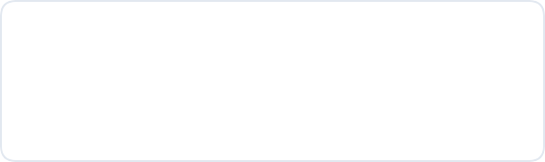


GrowFit
Part 6. 학습 자료 & 교육 콘텐츠 > 에이전트 빌더
스킬 만들기 — AI 도움받기로 생성 & 개선
"AI 도움받기" 기능으로 스킬을 자연어 설명만으로 자동 생성하고, 예시 추가와 개선하기로 품질을 높입니다.
스킬 생성 4단계
Generated skill.md
---
name:핵심문서요약
description: 긴 문서의 핵심 내용을 요약
trigger: "요약", "핵심", "문서요약"
model: gpt-4.1-mini
temperature: 0.2
---
1
AI 도움받기 선택
에이전트 빌더 > 스킬 노드 클릭 > "AI 도움받기" 탭 선택
2
자연어 설명 입력
원하는 스킬 기능을 설명 (예: "긴 문서를 핵심만 요약해주는 도우미")
# 핵심문서요약
3
스킬 자동 생성
## 역할
"스킬 생성" 클릭 시 AI가 skill.md 파일 자동 작성
긴 문서의 주요 내용을 빠르고 정확하게
파악할 수 있도록 핵심만 요약합니다.
4
품질 향상 및 저장
## 지시사항
"예시 추가" / "개선하기"로 품질을 높인 후 저장
- 주요 주제와 핵심 아이디어 파악
- 불필요한 세부사항 제외
- 명확하고 간결한 문장으로 정리
활용 Tip
ㆍ입력 내용 구체적 설명
ㆍ원하는 출력 형식 명시
예시 추가
개선하기
ㆍ특별 규칙/제약 포함
ㆍ구체적 예시 제공
입력-출력 예시로
AI 응답 정확도 향상
AI가 자동 분석 후
스킬 품질 개선
38

Slide 39














GrowFit
Part 6. 학습 자료 & 교육 콘텐츠 > 에이전트 빌더
스킬 저장 & 내 스킬 라이브러리 — 한 번 만들면 계속 활용!
"내 스킬에 저장"하면 라이브러리에 보관되어, 새 에이전트를 만들 때마다 선택만 하면 바로 사용할 수 있습니다.
스킬 저장 3단계
내 스킬 라이브러리 활용법
1
STEP 1
"내 스킬에 저장" 클릭
검색 & 정렬
바로 적용
skill.md 확인 후 저장 버튼
스킬 이름으로 검색,
최신순/이름순 정렬로 빠르게 찾기
체크박스 선택 → "N개 스킬 적용"
클릭 → 에이전트에 즉시 연결
2
STEP 2
이름 & 설명 입력
알아보기 쉬운 이름 지정
수정 & 관리
복제 활용
저장된 스킬의 skill.md를
언제든 편집하여 업데이트
기존 스킬 복제 → 약간만 수정
→ 새 스킬 빠르게 생성
STEP 3
"저장하기" 완료!
내 스킬 라이브러리에 보관
에이전트에서 스킬 사용 흐름
핵심 포인트
1
2
3
4
스킬을 한 번 만들어 라이브러리에 저장하면, 새 에이전트를 만들 때 처음부터
다시 정의할 필요 없이 라이브러리에서 선택만 하면 됩니다.
자주 쓰는 역할(요약, 교정, 번역 등)은 미리 만들어두세요!
스킬 노드 추가
내 스킬 선택
노드 연결
실행 확인
39

Slide 40
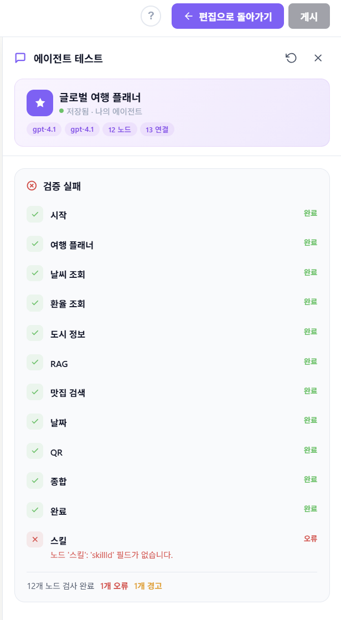
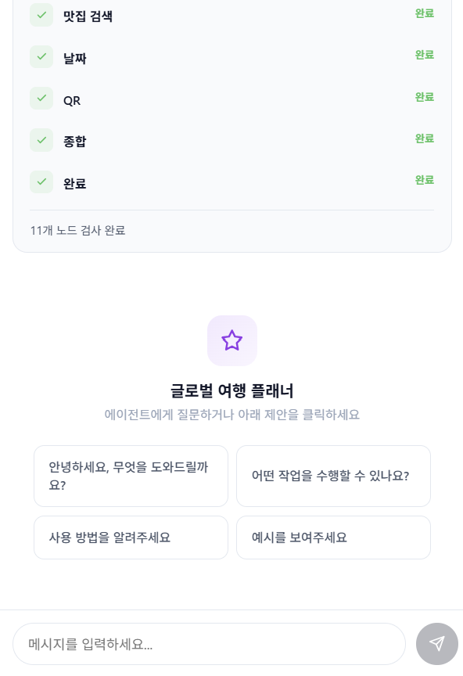



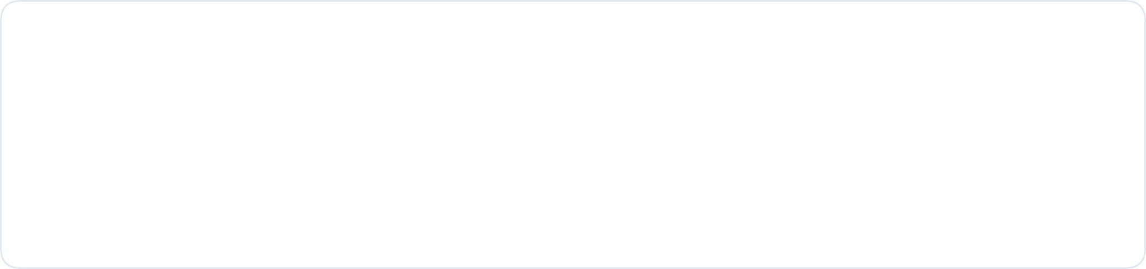



GrowFit
Part 6. 학습 자료 & 교육 콘텐츠 > 에이전트 빌더
테스트 & 실행 인터페이스
테스트 & 검증 단계
1
워크플로우 검증
에이전트 빌더에서 "검증하기" 클릭
→ 각 노드가 순서대로 실행됨
2
노드별 결과 확인
실행 상태: 완료 / 검사 중 / 대기
각 노드 결과를 개별 확인 가능
3
오류 디버깅
실패한 노드 클릭 → 오류 내용 확인
프롬프트/MCP/지식 설정 수정 후 재검증
▲ 워크플로우 검증 진행 화면
▲ 검증 완료 & 실행 화면
4
게시 및 공유
상태 표시등 가이드
검증 통과 → "게시" 버튼으로 공개
"편집으로 돌아가기"로 수정 가능
완료
검사 중
대기
오류
노드 실행 성공
현재 실행 중
실행 전
실행 실패
40

Slide 41
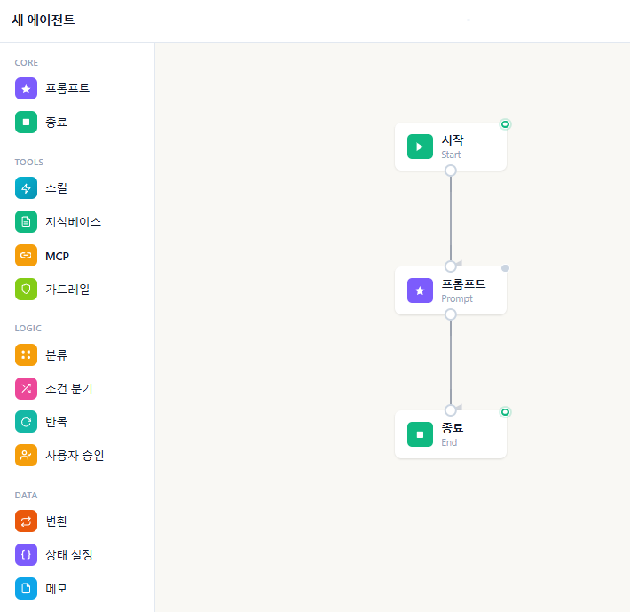
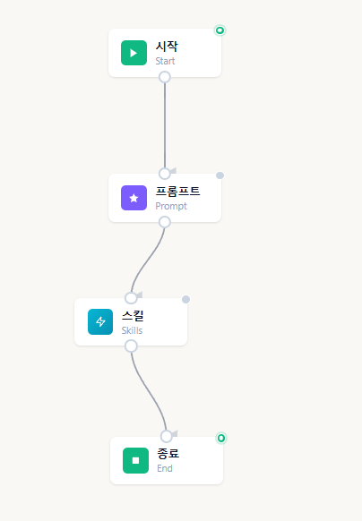
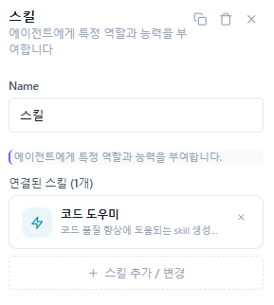
GrowFit
Part 6. 학습 자료 & 교육 콘텐츠 > 에이전트 빌더
워크플로우 설계 핵심 단계(1/2)
붉은색 커서는 클릭 위치를 나타냅니다.
1
노드 추가
3
2
2
2
속성 설정
2
노드 연결
좌측 팔레트에서 원하는 [노드]를
드래그하여 캔버스에 배치합니다.
각 노드의 포트를 [화살표로 연결]하여 흐름을 구성합니다.
*노드 하단의 출력 포트를 클릭 후, 다른 노드 상단의
입력 포트를 클릭하면 연결됩니다.
우측 속성 패널에서 각 노드에 맞게 [설정] 합니다.
1
3
2
41

Slide 42
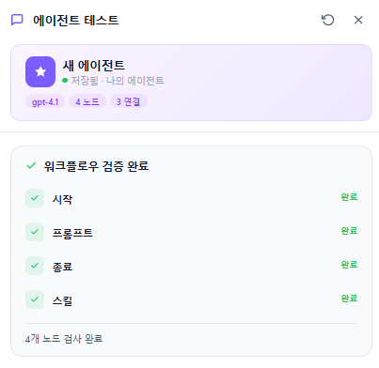
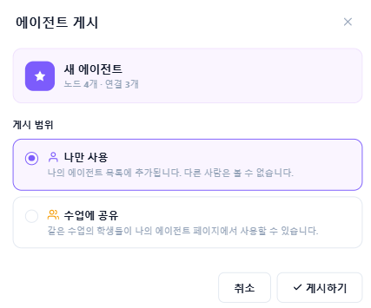
GrowFit
Part 6. 학습 자료 & 교육 콘텐츠 > 에이전트 빌더
워크플로우 설계 핵심 단계(2/2)
붉은색 커서는 클릭 위치를 나타냅니다.
4
워크플로우 검증
5
저장/게시
2
우측 미리보기 패널에서 실행 결과를 즉시 확인합니다.
실행 경로와 노드별 소요시간을 확인할 수 있습니다.
*검증에 실패하는 경우 에이전트는 저장되지 않습니다.
최종 동작 확인 후 버전을 [저장]하고
에이전트를 [게시]합니다.
*에이전트 게시 범위는 나만 사용, 수업에 공유 중 선택 가능합니다.
4
5
42

Slide 43
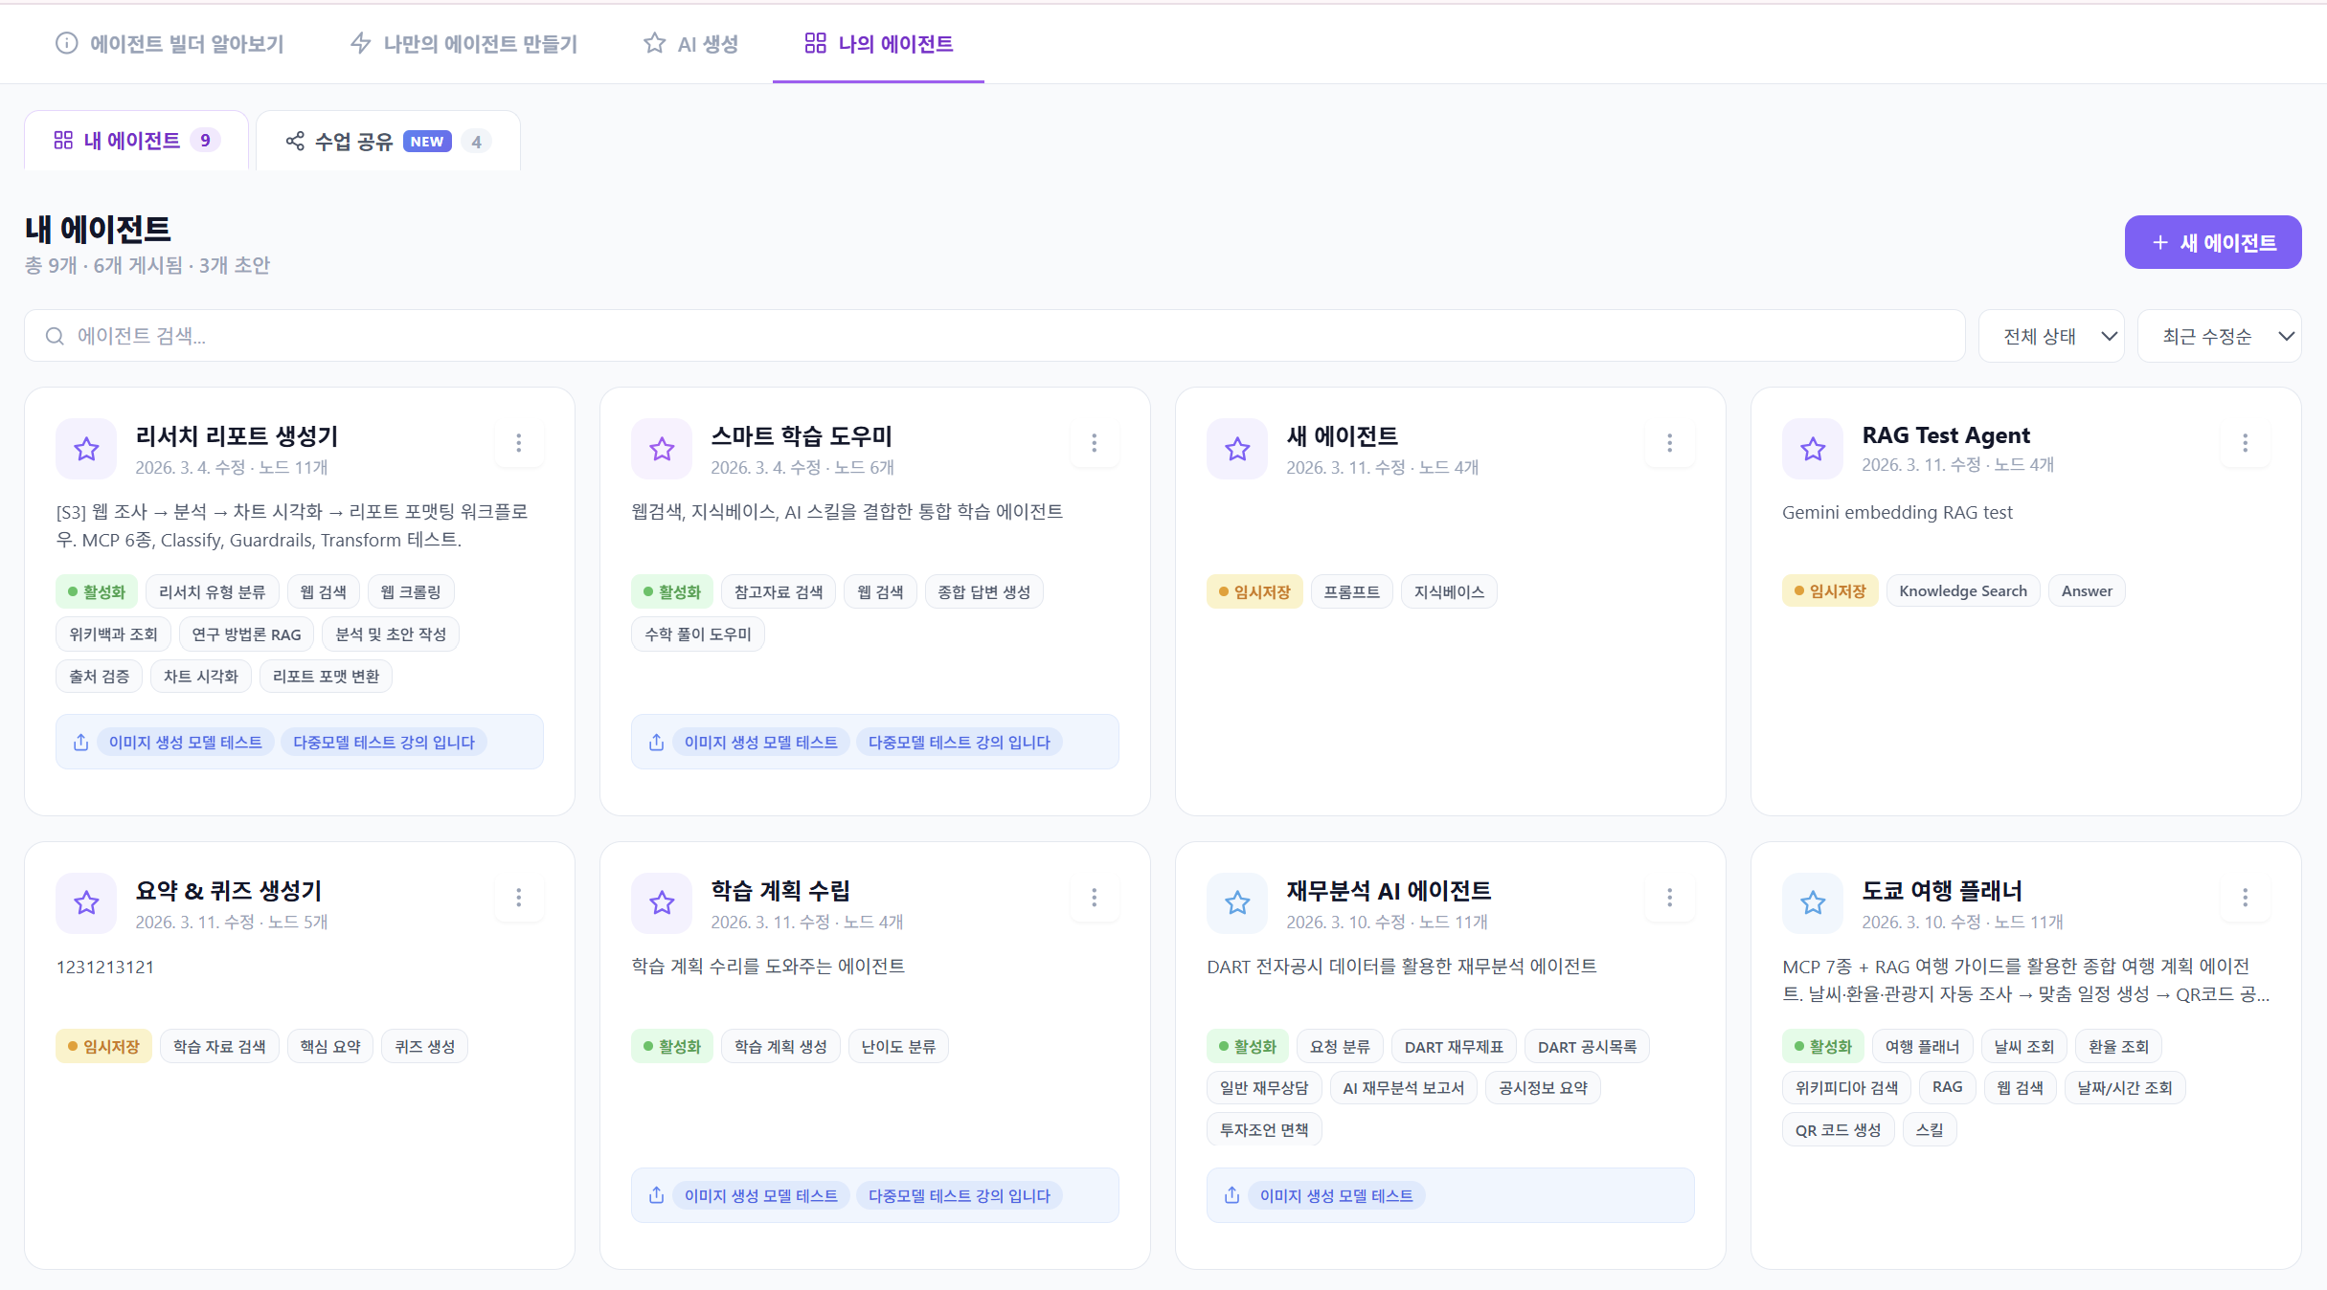








GrowFit
Part 3. 단계별 AI 학습 > Step 6. 에이전트 빌더
내 에이전트 관리
생성한 에이전트의 목록을 확인하고, 수정, 공유, 삭제 등 전반적인 관리 작업을 수행합니다.
화면 구성 요소
내 에이전트 탭: 생성한 에이전트 전체 목록
수업 공유 탭: 훈련생과 공유된 에이전트
검색 & 필터: 이름 검색, 상태별 필터링
+ 새 에이전트: 생성 마법사 바로가기
에이전트 카드 정보
이름 & 설명: 용도와 기능을 한눈에 파악
상태 표시:활성화 (활성), 임시저장 (초안)
수정일: 마지막 수정 날짜, 노드 수, 스킬 태그 표시
관리 기능
대화
노드편집
▲ 나의 에이전트 목록 화면 예시
공유하기
공유 중지
비활성화삭제
43

Slide 44



GrowFit
감사합니다
성공적인 AI 교육 운영을 응원합니다.
문의처 : BCT ONE Inc. GrowFit 운영팀
E-mail
Platform Portal
ehdgml53@bctone.kr
growfit.kr
© 2026 BCT ONE Inc. All Rights Reserved.

